Slide 1


UNIVERSIDAD AUTÓNOMA DEL ESTADO DE MÉXICO
FACULTAD DE ECONOMÍA
MATERIAL AUDIOVISUAL
DIAPOSITIVAS
MODULO III
MÉTODOS Y TÉCNICAS DE LA ESTADÍSTICA BÁSICA
UNIDAD DE APRENDIZAJE:
ESTADÍSTICA APLICADA I
MAESTRÍA EN ESTUDIOS SUSTENTABLES REGIONALES Y METROPOLITANOS
ELABORADO POR: RICARDO RODRÍGUEZ MARCIAL
SEPTIEMBRE 2016

Slide 2
GUÍA DE USO DE LAS DIAPOSITIVAS
Estas diapositivas son un auxiliar para el trabajo en clase de la asignatura de Estadística Aplicada I, que se imparte en la Maestría en Estudios Sustentables Regionales y Metropolitanos . Contribuirán a destacar los elementos esenciales del contenido del tercer Módulo.

Slide 3
MODULO III:
Métodos y Técnicas de la Estadística Básica

Slide 4
INDICE
Objetivo del Módulo
Introducción
Variables
Análisis de Datos
Representación Gráfica
Medidas de tendencia Central para Datos Agrupados y no Agrupados
Medidas de dispersión para datos agrupados y no agrupados
Medidas de Posición
Coeficiente de Pearson
Medidas de Concentración

Slide 5

Objetivo del Módulo
Revisar los métodos gráficos y numéricos para resumir y procesar los datos y convertirlos en información.

Slide 6
Introducción
Entorno incierto
Toma de decisiones
Recolección y Análisis de la Información

Slide 7
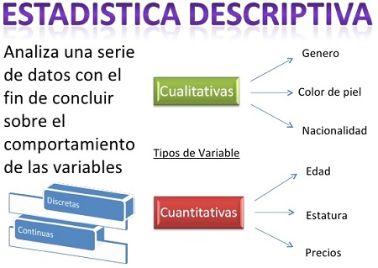
Variables
VARIABLE: es la representación general de un conjunto de datos que tienen una misma característica.
CUALITATIVAS: Son aquellas que describen cualidades o atributos del objeto de estudio.
CUANTITATIVAS: Son las que se representan a través de un valor numérico, en una recopilación de datos se obtiene mediante conteo o medición de la característica en estudio. Estas se clasifican en Discretas y Continuas:

Slide 8
• Discretas: Son las que están asociadas a un proceso de conteo.
Continuas: Están asociadas a un proceso de medición y pueden adquirir cualquier valor en una escala de medición.
ALEATORIA: Es una descripción numérica del resultado de un experimento.

Slide 9
ANÁLISIS DE DATOS
TABLA DE FRECUENCIA: sirve para agrupar u organizar un conjunto de datos.
Cuando los datos corresponde a valores cualitativos, se clasifican en varias clases o categorías, que corresponden a las cualidades, valores o atributos obtenidos de cada elemento, después se efectúa una tabulación.

Slide 10
FRECUENCIA: Es el número de elementos que contiene cada clase o categoría en un conjunto de datos.
Color
Tabulación
Frecuencia
Verde
///// /////
10
Azul
///// ///
8
Rojo
//
2
Gris
/////
5
Café
///// ///// //
12

Slide 11
Limites de clase: A los extremos de un intervalo se les llama límites de clase.
Para construir una tabla o distribución de frecuencias se emplea el siguiente procedimiento.
1) Se determina el rango del conjunto de datos mediante la fórmula:
Rango = Dato mayor - Dato menor.
2) Se determina la variación que se presenta en los datos, esto es, la mínima diferencia entre los datos diferentes mas cercanos, por ejemplo: Si se tienen los datos 3, 8, 6, 5, 7, 7, 4 su variación es igual a uno.

Slide 12
3) Se debe decidir entre el número de intervalos con los cuales desea trabajar o el tamaño que debe tener los intervalos que se van a formar.
Asignando el número de intervalos:
Tamaño del intervalo = Rango + Variación
No. De intervalos
Asignando el tamaño de los intervalos:
No. De intervalos = Rango + Variación
Tamaño del intervalo
4) Se construyen los intervalos con su respectivo tamaño.
5) Una vez establecidos los intervalos, se efectúa la tabulación y,
6) Se obtiene la frecuencia de cada intervalo de clase.

Slide 13
Tamaño del intervalo = 69 + 1 Tamaño = 7
10
No.
Intervalo
Tabulación
Frecuencia
1
23 –29
////// /
6
2
30 – 36
///// ///
8
3
37 – 43
///// ///// ///
13
4
44 – 50
///// ///// ///// /
16
5
51 – 57
///// ///// ///// ///// //
22
6
58 – 64
///// ///// ////
15
7
65 – 71
///// ///// ////
15
8
72 – 78
///// ////
10
9
79 – 85
///// /
6
10
86 - 92
//// ////
9

Slide 14
Limites reales de clase: Son valores que evitan huecos entre un intervalo y el siguiente. Ya que sus valores se obtienen como el punto medio del limite superior y el límite inferior del siguiente intervalo, resultando que el límite real superior de un intervalo es igual al límite real inferior del intervalo siguiente.
A) Para el limite real inferior se determina restando la mitad de la variación al límite inferior.
23 - 0.5 = 22.5
B) Para el límite real superior se le suma la mitad de la variación.
29 +0.5 = 29.5

Slide 15
Ejemplo:
Limite de clase
Limite real de clase
23 –29
22.5 - 29.5
30 – 36
29.5 - 36.5
37 – 43
36.5 – 43.5
44 – 50
43.5 – 50.5
51 – 57
50.5 – 57.5
58 – 64
57.5 – 64.5
65 – 71
64.5 – 71.5
72 – 78
71.5 – 78.5
79 – 85
78.5 – 85.5
86 - 92
85.5 – 92.5

Slide 16
Marca de Clase: Es el punto medio de un intervalo, se representa por Mi y se obtiene con la expresión:
Limite inferior + límite superior
Marca de clase =
2
ó
limite real inferior + límite real superior
Marca de clase =
2

Slide 17
Marca de clase
Intervalo
Marca de clase (Mi)
23 –29
26
30 – 36
33
37 – 43
40
44 – 50
47
51 – 57
54
58 – 64
61
65 – 71
68
72 – 78
75
79 – 85
82
86 - 92
89

Slide 18
FRECUENCIA ACUMULADA: Esta se obtiene sumando la frecuencia de ese intervalo con la frecuencia de los intervalos anteriores. La frecuencia acumulada del último intervalo corresponde al número total de datos.
Intervalo
Frecuencia
Frec. Acumulada
23 –29
6
6
30 – 36
8
14
37 – 43
13
27
44 – 50
16
43
51 – 57
22
65
58 – 64
15
80
65 – 71
15
95
72 – 78
10
105
79 – 85
6
111
86 - 92
9
120

Slide 19
FRECUENCIA RELATIVA: La frecuencia relativa es la proporción de datos de cada intervalo, se obtiene dividiendo la frecuencia del intervalo entre el total de datos. La suma de todas las frecuencias relativas de un conjunto de datos es igual a uno.
Intervalo
Frecuencia
Frecuencia relativa
23 –29
6
.05
30 – 36
8
.06
37 – 43
13
.10
44 – 50
16
.13
51 – 57
22
.18
58 – 64
15
.12
65 – 71
15
.12
72 – 78
10
.08
79 – 85
6
.05
86 - 92
9
.07

Slide 20
FRECUENCIA RELATIVA ACUMULADA: La frecuencia relativa acumulada de un conjunto de datos agrupados, se obtiene dividiendo la frecuencia acumulada de cada intervalo entre el número total de datos.
Intervalo
Frecuencia
Frec. Acumulada
Frec. Relativa Acumulada
23 –29
6
6
.05
30 – 36
8
14
.11
37 – 43
13
27
.22
44 – 50
16
43
.35
51 – 57
22
65
.54
58 – 64
15
80
.66
65 – 71
15
95
.79
72 – 78
10
105
.87
79 – 85
6
111
.92
86 - 92
9
120
1.0

Slide 21
REPRESENTACIÓN GRAFICA
Existen varias formas de representar las distribuciones de frecuencias:
La gráfica de barras: consiste en una serie de rectángulos cuyas bases se encuentran sobre un eje horizontal, correspondiendo a cada uno de los intervalos o categorías de la distribución de frecuencias y su altura marcada en un eje vertical es proporcional a la frecuencia de cada intervalo o categoría.

Slide 22
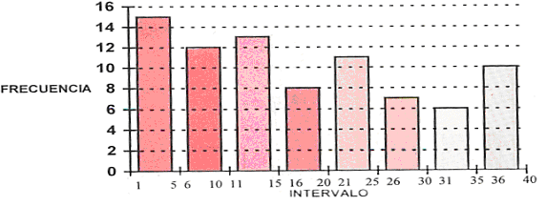
Intervalo Frecuencia
1 – 5 15
6 – 10 12
11 – 15 13
16 – 20 8
21 – 25 11
26 – 30 7
31 – 35 6
36 – 40 10

Slide 23
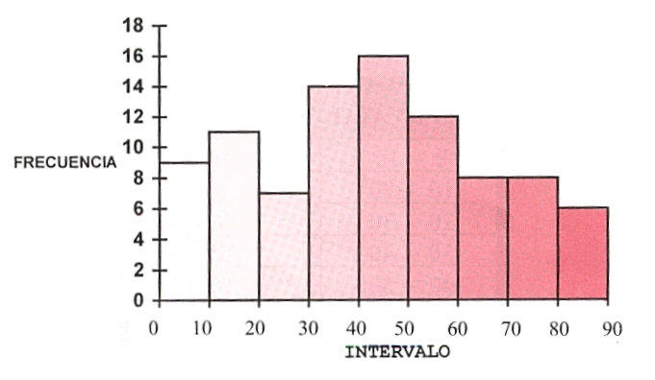
HISTOGRAMA DE FRECUENCIAS
Intervalo Frecuencia
0 – 10 9
10 – 20 11
20 – 30 7
30 - 40 14
40 – 50 16
50 – 60 12
60 - 70 8
70 – 80 8
80 – 90 6

Slide 24
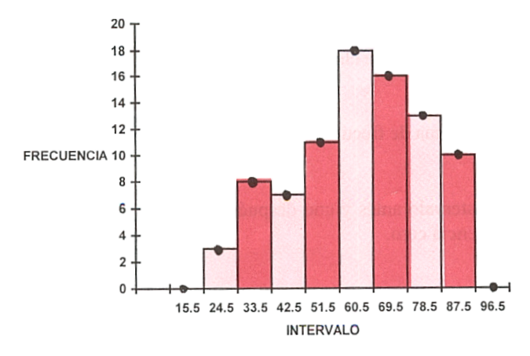
POLÍGONO DE FRECUENCIAS:
Intervalo Frecuencia
20 – 29 3
29 – 38 8
38 – 47 7
47 – 56 11
56 – 65 18
65 – 74 16
74 – 83 13
83 – 92 10

Slide 25
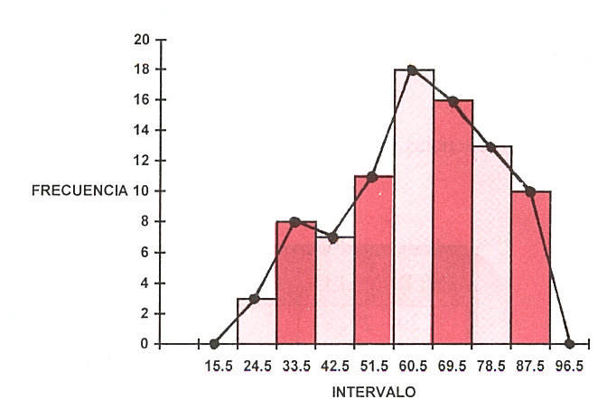
POLÍGONO DE FRECUENCIAS:

Slide 26
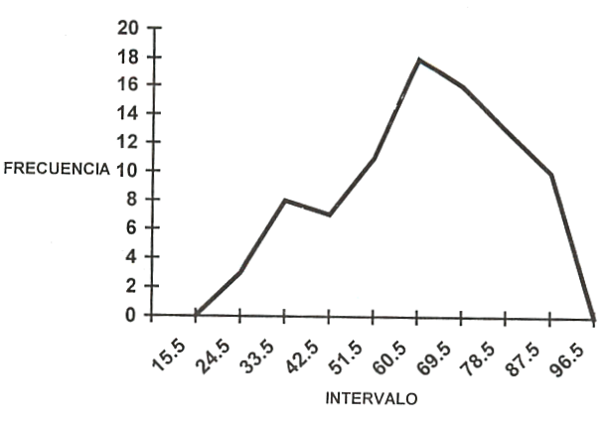
POLÍGONO DE FRECUENCIAS:

Slide 27
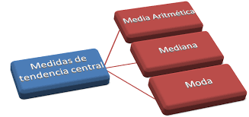
Medidas de tendencia central para datos agrupados y no agrupados :
Las medidas de tendencia central, indican mediante un valor o atributo la localización central de la distribución de frecuencias.
Se distinguen tres medidas de tendencia central que son: la media, la mediana y la moda.

Slide 28
MEDIA ARITMETICA
Para un conjunto de n datos no agrupados X₁, X₂, X₃,......,X_{n} la media aritmética, se define como la suma de todos los datos dividida entre el número total de datos.
X = X₁+ X₂ + X₃ + ....... + X _{n}
n

Slide 29
Considerando
M_{i}=
Donde:
L_{i}: límite inferior del intervalo
L_{s}: límite superior del intervalo
Cuando se tiene un conjunto de n datos, que se encuentran agrupados en una distribución de frecuencias una aproximación de la media es:
(DATOS AGRUPADOS)
X = valor de la media
K = Es el número de intervalos
F_{i} = Es la frecuencia del i-ésimo intervalo.
M_{i} = Es la marca de clase del i-ésimo intervalo
N = Es el número de datos.

Slide 30
= 8650 / 180 = 48.05
Intervalo
Frecuencia
Mi
FiMi
0 –10
5
5
25
a 10-20
12
15
180
20 –30
21
25
525
30 – 40
27
35
945
40 – 50
31
45
1395
50 – 60
35
55
1925
60 – 70
21
65
1365
70 – 80
14
75
1050
80 – 90
9
85
765
90 - 100
5
95
475
Sumas
180
8650

Slide 31
MEDIA PONDERADA
La media ponderada es un caso especial de la media aritmética. Se presenta cuando se tienen varias observaciones con un mismo valor, lo que puede ocurrir si se han agrupado los datos en una distribución de frecuencias.
La media ponderada la calculamos :

Slide 32
Ejemplo: Suponga que en el restaurante Burger King más cercano se vende un refresco en tamaño mediano, grande y Biggie a $.50, $ .75 y $.90 respectivamente. De los últimos 10 refrescos vendidos, 3 fueron medianos, 4 fueron grandes y 3 fueron Biggie. Para encontrar el precio medio de venta es empleada la media ponderada. Multiplicamos cada observación por el número de veces que se presentó.

Slide 33
MEDIA GEOMETRICA
La media geométrica es útil para encontrar el promedio de porcentajes, proporciones, índices o tasas de crecimiento. Tiene mucha aplicación en el comercio y la economía porque nos interesa encontrar el porcentaje de cambio en ventas, salarios o datos económicos, tales como el producto nacional bruto. La media geométrica de un conjunto de números enteros positivos se define como la n-ésima raíz del producto de los n valores.

Slide 34
Ejemplo: Las ganancias obtenidas por la empresa CEMEX en cuatro proyectos recientes fueron 3% , 2%, 4% y 6% ¿Cuál es la media geométrica de las ganancias?

Slide 35
MEDIANA
Es el valor intermedio cuando los valores de los datos se ordenan en forma ascendente.
“ Si hay una cantidad impar de elementos, la mediana es el valor del elemento intermedio, cuando todos los elementos están ordenados de manera ascendente.”
“Si hay una cantidad impar de elementos, la mediana es el valor promedio de los dos elementos intermedios, cuando todos se ordenan en forma ascendente”.

Slide 36
Impar:
Ejemplo: Se tiene el conjunto de los siguientes datos mismos que al disponerlos en orden ascendente, se obtiene la siguiente lista ordenada.
32 42 46 46 54
Como n= 5 es impar, la mediana es el elemento intermedio de la lista ordenada. Así la medina del tamaño de clase es de 46. Aun cuando hay dos valores 46 cada uno se maneja como artículo separado al ordenar los datos de manera ascendente y determinar la mediana.

Slide 37
Supongamos que también calculamos la mediana del salario inicial de los egresados de la escuela de economía. Ordenamos los 12 elementos de la tabla
Egresado
Sueldo mensual
Egresado
Sueldo mensual
1
2350
7
2390
2
2450
8
2630
3
2550
9
2440
4
2380
10
2825
5
2255
11
2420
6
2210
12
2380

Slide 38
2210 2255 2350 2380 2380 2390 2420 2440 2450 2550 2630 2825
como n = 12 es par, identificamos los dos elementos intermedios. La mediana es la media de esos dos valores.
2390 + 2420
Mediana = = 2405
2

Slide 39
MODA
Una medida de localización es la moda y se define como sigue:
“La moda es el valor de los datos que se presentan con más frecuencia”
Se dan casos en los que la máxima frecuencia se presenta en dos o más valores distintos, por lo que en ellos existe más de una moda. Si los datos tienen exactamente dos modas, se dice que son datos bimodales; si tiene más de dos modas son multimodales.

Slide 40
Ejemplo: Se tiene como resultado de la compra de refrescos la siguiente distribución de frecuencias:
Marca
Frecuencia
Coke- Classic
19
Diet Coke
8
Dr. Pepper
5
Pepsi-Cola
13
Sprite
5
Total
50
La moda o el refresco que se compra con mayor frecuencias es Coke Classic. Para este tipo de datos es claro que no tiene sentido hablar de la media o de la mediana. La moda suministra la información de interés, que es la marca de refresco preferida.

Slide 41
Ejemplo: La siguiente tabla muestra el índice nacional de precios de México del año 2002. Encontrar para estos datos la media y la mediana.
Fecha
INPC
Ene / 2002
98.253
Feb / 2002
98.190
Mar / 2002
98.692
1. Media
2. Mediana: Como n = 12 (par) se suman los dos valores centrales y se dividen entre dos:
Mediana = (99.91 + 100.20) / 2 = 100.05
Abr / 2002
99.231
May / 2002
99.432
Jun / 2002
99.917
Jul / 2002
100.204
Ago / 2002
100.585
Sep / 2002
101.190
Oct / 2002
101.636
Nov / 2002
102.458
Dic / 2002
102.904

Slide 42
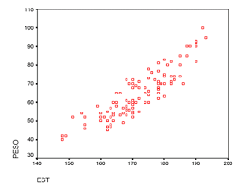
Medidas de dispersión para datos agrupados y no agrupados
Las medidas de dispersión o también llamadas medidas de variación, son aquellas que indican que tan alejados o dispersos se encuentran los datos, con respecto a sí mismos o con respecto a la media del conjunto de datos.

Slide 43
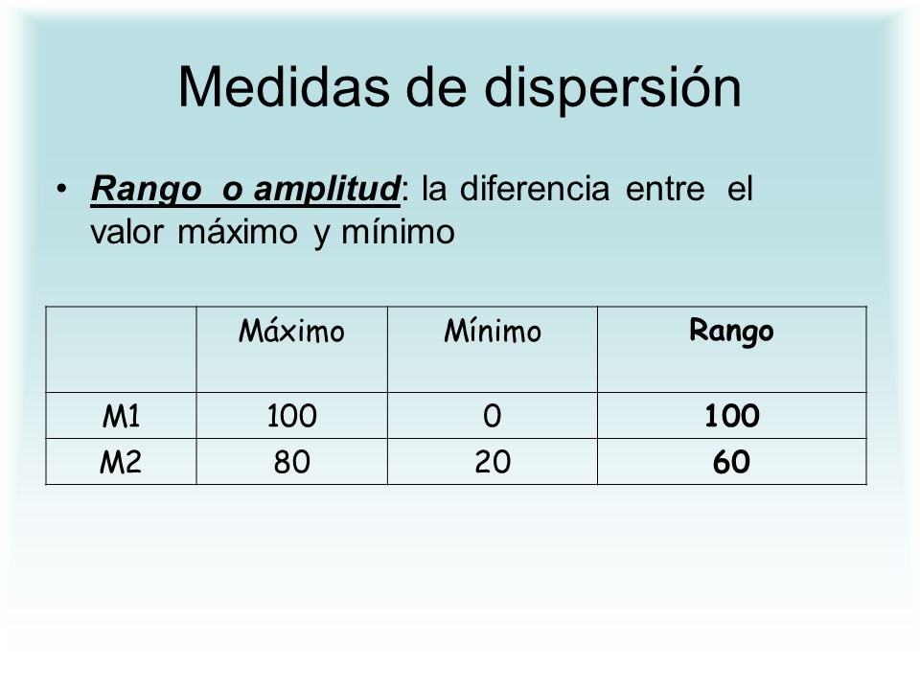
RANGO

Slide 44
DESVIACIÓN MEDIA
La desviación media es el promedio de los valores absolutos de las desviaciones de los datos con respecto a la media. Indica en promedio el número de unidades en que cada dato se encuentra alejado de la media.
Desviación media para datos no agrupados:
Donde:
DM es la desviación media.

Slide 45
Desviación media para datos agrupados

Slide 46
Ejemplo: Determinar la desviación media para el siguiente conjunto de datos:
Inter.
Freq.
Mi
FiMi
10 - 20
5
15
75
20 - 30
12
25
300
Obtenemos el valor de la media:
Obtenemos las columnas Mi-X y /Mi – X/
30 - 40
22
35
770
40 - 50
27
45
1215
50 - 60
36
55
1980
60 - 70
30
65
1950
70 - 80
33
75
2475
80 - 90
22
85
1870
90 - 100
13
95
1235
200
11870

Slide 47
Obtenemos las columnas Mi-X y /Mi – X/
Inter.
Freq.
Mi
FiMi
Mi-X
/Mi - X/
fi /Mi - X/
10 - 20
5
15
75
-44.35
44.35
221.75
20 - 30
12
25
300
-34.35
34.35
412.2
30 - 40
22
35
770
-24.35
24.35
535.7
40 - 50
27
45
1215
-14.35
14.35
387.45
50 - 60
36
55
1980
-4.35
4.35
156.6
60 - 70
30
65
1950
5.65
5.65
169.5
70 - 80
33
75
2475
15.65
15.65
516.45
80 - 90
22
85
1870
25.65
25.65
564.3
90 - 100
13
95
1235
35.65
35.65
3427.4
200
11870
204.35
463.45

Slide 48
VARIANZA
En un conjunto de datos la varianza se define como el promedio de los cuadrados de las desviaciones de los datos con respecto a la media. Su valor indica la forma en que están distribuidos los datos con respecto a la media.
Varianza para datos no agrupados:
Varianza para datos agrupados:

Slide 49
Ejemplo: de la tabla anterior encontrar la varianza:
Sacando la media:
Intervalo
Freq.
Mi
FiMi
10 - 20
5
15
75
20 - 30
12
25
300
30 - 40
22
35
770
40 - 50
27
45
1215
50 - 60
36
55
1980
60 - 70
30
65
1950
70 - 80
33
75
2475
80 - 90
22
85
1870
90 - 100
13
95
1235
sumas
200
11870

Slide 50
Intervalo
Frecuencia
Mi
FiMi
10 - 20
5
15
75
-44.35
1966.9225
9834.6125
20 - 30
12
25
300
-34.35
1179.9225
14159.07
30 - 40
22
35
770
-24.35
592.9225
13044.295
40 - 50
27
45
1215
-14.35
205.9225
5559.9075
50 - 60
36
55
1980
-4.35
18.9225
681.21
60 - 70
30
65
1950
5.65
31.9225
957.675
70 - 80
33
75
2475
15.65
244.9225
8082.4425
80 - 90
22
85
1870
25.65
657.9225
14474.295
90 - 100
13
95
1235
35.65
1270.9225
16521.9925
sumas
200
11870
83315.5

Slide 51
DESVIACIÓN ESTANDAR O TIPICA
La desviación estándar de un conjunto de datos se define como la raíz cuadrada de la varianza.
Desviación estándar para datos no agrupados:
Desviación estándar para datos agrupados:
Ejemplo: Del ejercicio anterior la desviación estándar sería:

Slide 52
COEFICIENTE DE VARIACIÓN
El coeficiente de variación también llamado coeficiente de dispersión, es una medida de variación relativa, se presenta en forma de porcentaje y su valor se obtiene mediante:
Su valor es útil y se emplea para comparar la variación que existe entre diferentes distribuciones de frecuencia.
Ejemplo, con los datos de la tabla de varianza y la desviación estándar obtenidas, calcular el coeficiente de variación.

Slide 53
MEDIDAS DE POSICIÓN
DESVIACIÓN CUARTIL
Está definida por la diferencia entre la tercera y la primera cuartila. Llamándola DC tenemos:
DC = P_{3/4} – P_{1/4}
Entre estas dos cuartilas se encuentra el 50% restante.
Si la desviación cuartílica es pequeña, significa que el 50% de las desviaciones se concentra en una zona pequeña y por lo tanto la dispersión es baja.

Slide 54
Ejemplo: Se tiene la necesidad de saber que conclusión nos permite consignar la información de una muestra de 20 trabajadores, acerca de los tiempos que consumen en llegar a la empresa a trabajar:
Tiempo mínimo = 13 minutos
Q₁= 15 minutos
Mediana = 18 minutos
Q₃ = 22 minutos
Tiempo máximo = 30 minutos
Valor Mediana Valor
mínimo Q₁ Q₃ máximo
/---/ /------------------/
/ / / / / / / / / / /
12 14 16 18 20 22 24 26 28 30 32 minutos

Slide 55
MEDIDAS DE ASIMETRÍA: Graficando las siguientes curvas
X
f1
f2
A
1
1
B
2
3
C
4
4
D
6
1
E
4
9
F
2
2
G
1
0
sumatorias
20
20

Slide 56
Ambas distribuciones tiene como media aritmética 4 y desviación estándar 4.6. Cuando una curva está equilibrada con relación a su eje vertical, se dice que es simétrica; cuando no observa esta situación, se dice que es asimétrica.
En una distribución simétrica tienen igual valor la media y la mediana, cuando es unimodal también coinciden con la moda.
La asimetría se califica por la dirección de la cola de la curva; cuando ésta se encuentra a la derecha la asimetría es positiva, cuando está a la izquierda la asimetría es negativa.

Slide 57
EL TERCER MOMENTO
Los momentos de una distribución de frecuencias son indicadores numéricos que ayudan a resumir las características de dicha distribución.
Sean X₁, X₂,...,X_{k,} las observaciones diferentes de que se dispone para la variable X, cada una de ellas observada con frecuencia n_{1,}
n_{2,...,} n_{k,} . El momento de orden r respecto al origen de una distribución de frecuencias a_{r} , se define:

Slide 58
El momento respecto a la media de orden r de una distribución de frecuencias, denotado por m, se define:
e indica, como muestra su definición, la magnitud de las distancias entre los posibles valores de la variable en estudio y su media aritmética.
Con observaciones sin repetir, la expresión de los momentos es:

Slide 59
Con los momentos dos y tres se obtiene una medida de asimetría:

Slide 60
Ejemplo
X
f
FX
1
2
2
-2
4
8
-16
32
2
5
10
-1
1
5
-5
5
3
11
33
0
0
0
0
0
4
5
20
1
1
5
5
5
5
2
10
2
4
8
16
32
Sumas
25
75
26
0
74

Slide 61
Obteniendo el momento dos:
Calculando el momento tres:
Obteniendo el coeficiente de asimetría:
Por lo tanto concluimos que la curva es simétrica.

Slide 62
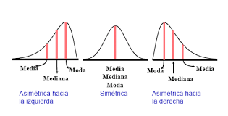

Slide 63
CURTOSIS
La curtosis mide la picudez de la curva.
Los siguiente valores indican la magnitud de la picudez de la curva:
β₂ > 3 Cuando la curva es leptocúrtica o alargada.
β₂ < 3 Cuando la curva es platicúrtica o aplanada
β₂ = 3 Cuando la curva es normal

Slide 64
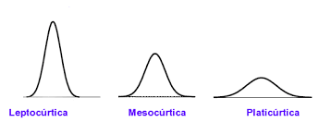

Slide 65
Ejemplo: Con los datos de la siguiente tabla obtener el coeficiente de asimetría:
X
f
FX
1
2
2
-2
4
8
-16
32
2
5
10
-1
1
5
-5
5
3
11
33
0
0
0
0
0
4
5
20
1
1
5
5
5
5
2
10
2
4
8
16
32
Sumas
25
75
26
0
74

Slide 66
Obteniendo el momento dos:
Obteniendo el momento cuatro:
Obteniendo el coeficiente de Curtosis:
Como B₂ < 3 la curva tiende a ser aplanada, como lo observamos en la figura anterior.

Slide 67
COEFICIENTE DE PEARSON
Medida numérica de la asociación lineal entre dos variables que asume valores entre –1 y +1. Los valores cercanos a +1 indican una fuerte relación lineal positiva y los cercanos a –1 una fuerte relación lineal negativa. Los valores cercanos a cero indican falta de relación lineal.
r_{xy} = Coeficiente de correlación
s_{xy} = covarianza de la muestra
s_{x} = desviación estándar muestral de x.
S_{y} = desviación estándar muestral de y.

Slide 68
La ecuación indica que el coeficiente de correlación del momento del producto de Pearson para datos de la muestra que regularmente se le llama coeficiente de correlación de la muestra se calcula dividiendo la covarianza de la muestra entre el producto de la desviación estándar de x por la desviación estándar de y.
Donde la covarianza entre dos variables X e Y, que pueden tomar valores: X₁, X₂,...,X_{k,} e Y₁, Y₂,...,Y_{h,} es:
Con datos agrupados en clases, la covarianza es:

Slide 69
MEDIDAS DE CONCENTRACION: CURVA DE LORENZ
La curva de Lorenz se aplicó originalmente para analizar la desigualdad en la distribución del ingreso, y es un gráfico que permite obtener información sobre la manera desigual o igual en que se distribuye una característica en una población dada, la característica puede ser la magnitud del ingreso, de la tierra , de la propiedad, escolaridad, etc. Se realiza una encuesta con objeto de conocer la distribución del ingreso familiar. Los datos de la muestra expandida a la población se presentan a continuación:

Slide 70
Distribución mensual familiar en México
Ingreso
(1)
no. De fam.
(2)
ingreso medio
(3)
ingreso del grupo
(Col. 2 * 3 = 4)
% de familias
(5)
% de ingresos
(6)
porcentajes acumulados
crecientes
decrecientes
Familias (7)
Ingresos (8)
Familia (9)
Ingresos (10)
menos de 100
223411
72.2
16130274.20
3.9
0.4
3.9
0.4
100
100
101 a 200
869602
157.79
137214499.58
15
3.4
18.9
3.8
96.1
99.6
201 a 300
916060
263.35
241244401.00
15.9
6
34.8
9.8
81.1
96.2
301 a 400
655904
361.78
237292949.12
11.3
5.9
46.1
15.7
65.2
90.2
401 a 500
588552
459.47
270421987.44
10.2
6.8
56.3
22.5
53.9
84.3
501 a 750
1049112
629.47
660384530.64
18.2
16.5
74.5
39
43.7
77.5
751 a 1000
543131
871.16
473154001.96
9.4
11.8
83.9
50.8
25.5
61
1001 a 2000
646968
1426.8
923093942.40
11.2
23.1
95.1
73.9
16.1
49.2
2001 a 3000
151688
2512.49
381114583.12
2.6
9.5
97.7
83.4
4.9
26.1
3001 y mas
134998
4918.28
663957963.44
2.3
16.6
100
100
2.3
16.6
suma
5779426
11672.79
4004009132.90
100
100

Slide 71
La curva de Lorenz permite determinar con cierta aproximación cuál es el porcentaje del ingreso que le corresponde a un determinado porcentaje de la población. Para construir la Curva se traza un cuadrado donde los ejes de las ordenadas y de las abscisas se gradúan a una escala de 0 a100. El eje horizontal abscisas corresponde a los porcentajes acumulativos de la población; el eje vertical ordenas corresponde al porcentaje acumulativo de los ingresos.

Slide 73
La diagonal (Línea Azul) en el cuadro indica cómo sería la representación gráfica de la distribución del ingreso en la población si ésta fuera completamente equitativa, es decir un 10% de las familias percibiría el 10% de los ingresos, un 20% de las familias el 20% de los ingresos y así sucesivamente.
Como la distribución es desigual, no es posibles que el gráfico pueda representarse como una diagonal, sin embargo, nos sirve como marco de referencia para determinar en qué magnitud la distribución real se aparte de la distribución ideal.
En tanto que la curva se aproxime a la diagonal, mas equitativa será la distribución del ingreso ; cuanto mas se aleje la curva de la diagonal, mas desigual será la distribución.

Slide 74
INDICE DE GINI
Este índice se obtiene con la fórmula:
Las literales X e Y representan los porcentajes acumulados de población y de ingreso.
La fórmula indica el área contenida entre la curva y la diagonal. Una distribución equitativa dará un índice igual a cero; a medida que la distribución es cada vez mas desigual, el índice se acercará a más 1. Dado que X e Y son porcentajes, cada producto resulta multiplicado dos veces por 100, por eso el numerador se divide entre 10000.
Con la tabla que usamos para calcular la curva de Lorenz, encontraremos el índice de Gini. Calculamos el índice con los porcentajes acumulados crecientes Columnas 7 y 8

Slide 75
x_{i}
Y_{i+1}
X_{i}(y_{i+1})
X_{i+1}
y_{i}
Y_{i}(x_{i+1})
0.4
3.9
3.9
3.8
14.82
18.9
0.4
7.56
18.9
9.8
185.22
34.8
3.8
132.24
34.8
15.7
546.36
46.1
9.8
451.78
46.1
22.5
1037.25
56.3
15.7
883.91
56.3
39
2195.7
74.5
22.5
1676.25
74.5
50.8
3784.6
83.9
39
3272.1
83.9
73.9
6200.21
95.1
50.8
4831.08
95.1
83.4
7931.34
97.7
73.9
7220.03
97.7
100
9770
100
83.4
8340
100
100
Σ X_{i}(y_{i+1})
31665.5
Σ Y_{i}(x_{i+1})
26814.95

Slide 76
Bibliografía:
1. Anderson, D., Sweeney, D. y Williams, T. (1999) Estadística para Administración y Economía. Séptima Edición. International Thompson Editores. México
2. Kohler, H. (1999). Estadística para Negocios y Economía. Segunda Reimpresión. Compañía Editorial Continental, S. A. de C. V. México.
3. Mendenhall, W., Wackerly D. y Scheaffer, R. (1994). Estadística Matemática con Aplicaciones. Segunda Edición. Grupo Editorial Iberoamérica. México.
4. Newbold, P., Carlson, W. y Thorne, B. (2008). Estadística para Administración y Economía. Sexta Edición. Pearson/Prentice Hall México.

